Slide 1
Khởi động

Slide 2
PHI HÀNH GIA TÀI GIỎI

Slide 3
$\frac{1}{10}$gấp ….….lần $\frac{1}{100}$
$$10$$

Slide 4
12 cm = …………….m
$$\frac{12}{100}$$

Slide 5
Toán
Khái niệm số thập phân

Slide 6
Ví dụ a
m | dm | cm | mm
0 | 1
0 | 0 | 1
0 | 0 | 0 | 1
* 1dm = $\frac{1}{10}$ m
còn được viết thành m
0,1
* 1cm = $\frac{1}{100}$ m
còn được viết thành m
0,01
* 1mm = $\frac{1}{1000}$ m
còn được viết thành m
0,001

Slide 7
$\frac{1}{10}$
$0,1$
$\frac{1}{100}$
$0,01$
$\frac{1}{1000}$
$0,001$

Slide 8
Ví dụ a
m | dm | cm | mm
0 | 1
0 | 0 | 1
0 | 0 | 0 | 1
* 1dm = $\frac{1}{10}$ m
còn được viết thành m
0,1
* 1cm = $\frac{1}{100}$ m
còn được viết thành m
0,01
* 1mm = $\frac{1}{1000}$ m
còn được viết thành m
0,001

Slide 10
Ví dụ b
m | dm | cm | mm
0 | 5
0 | 0 | 7
0 | 0 | 0 | 9
* 5dm = $\frac{5}{10}$ m
còn được viết thành 0,5 m
* 7cm = $\frac{7}{100}$ m
còn được viết thành 0,07 m
* 9mm = $\frac{9}{1000}$ m
còn được viết thành 0,009 m

Slide 11
Luyện tập

Slide 12
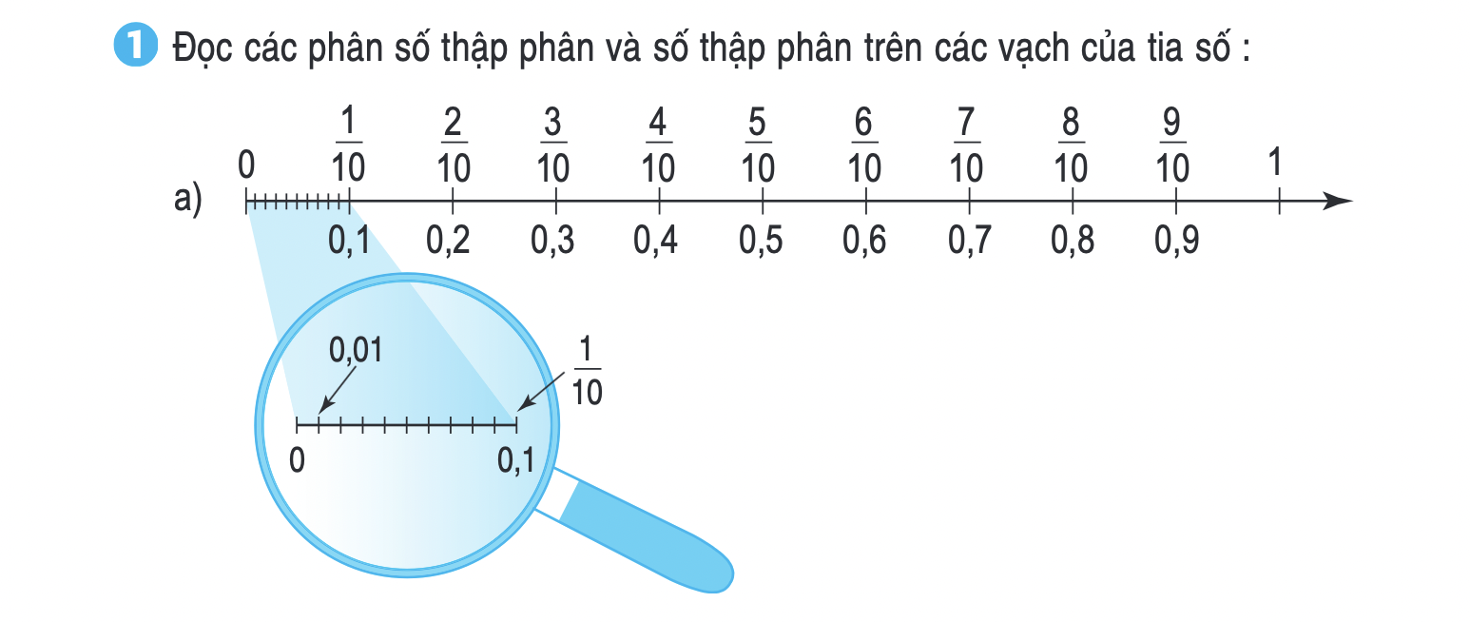
Bài 1: Đọc các phân số thập phân và số thập phân trên các vạch của tia số

Slide 14
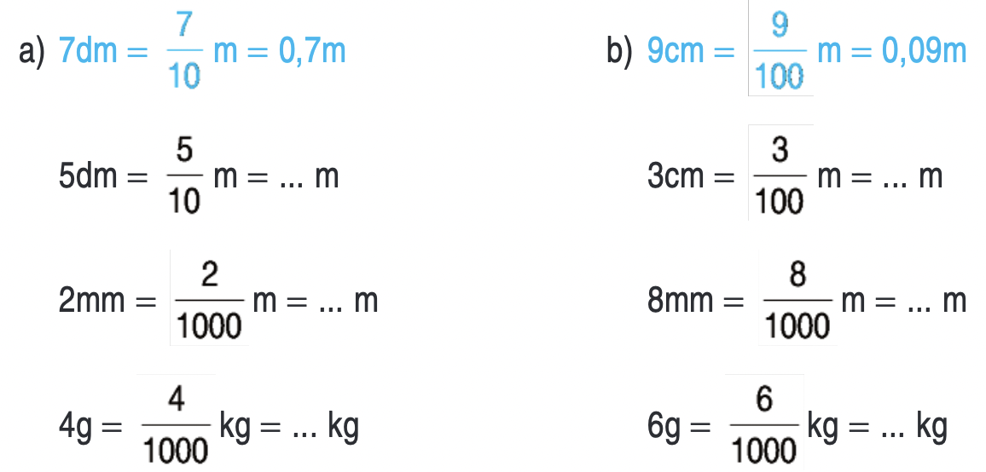
Bài 2: Viết số thập phân thích hợp vào chỗ chấm (theo mẫu)
0,5 m
0,03 m
0,002 m
0,008 m
0,004 kg
0,006 kg

Slide 15
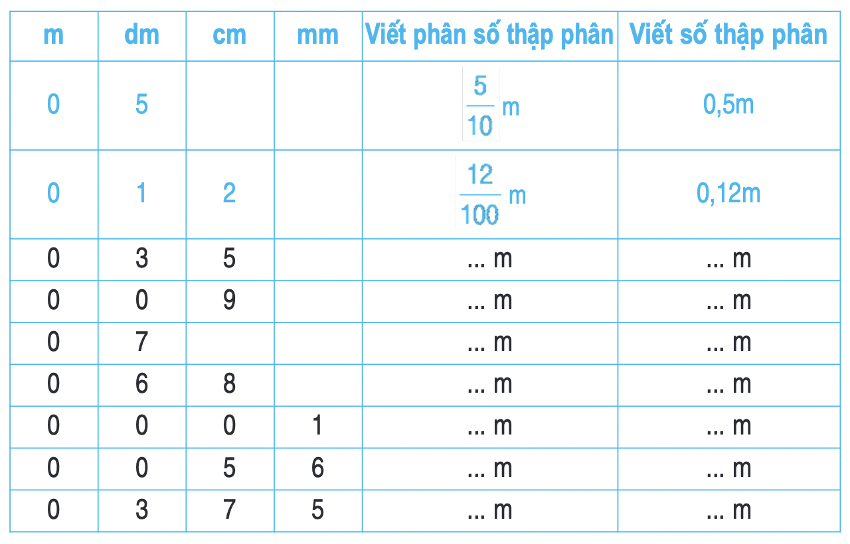
Bài 3: Viết phân số thập phân và số thập phân thích hợp vào chỗ chấm (theo mẫu)

Slide 16
Bài 3: Viết phân số thập phân và số thập phân thích hợp vào chỗ chấm (theo mẫu)
m | dm | cm | mm | Viết phân số thập phân | Viết số thập phân
0 | 3 | 5
0 | 0 | 9
0 | 7
0 | 6 | 8
$\frac{35}{100}$ m 0,35 m
$\frac{9}{100}$ m 0,09 m
$\frac{7}{10}$ m 0,7 m
$\frac{68}{100}$ m 0,68 m

Slide 17
m | dm | cm | mm | Viết phân số thập phân | Viết số thập phân
0 | 0 | 0 | 1
0 | 0 | 5 | 6
0 | 3 | 7 | 5
$\frac{1}{1000}$ m 0,001 m
$\frac{56}{1000}$ m 0,056 m
$\frac{375}{1000}$ m 0,375 m

Slide 19
_
AI TINH MẮT HƠN ?
=
$$x$$
$$x$$
$$\frac{3}{100}$$
$$\frac{3}{100}$$
:
:
+
<
<
+
_
=
>
>
18
81

